Slide 1
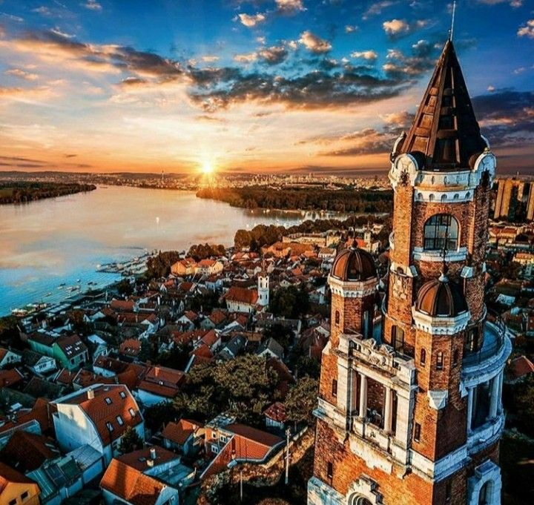
Kula gardoŠ
Mihajlo Maričić
Matija dejanović
Vuk vučković

Slide 2
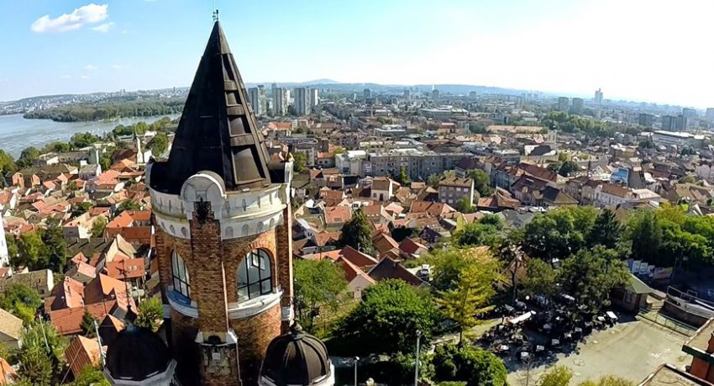
Kula gardoŠ
Kula Gardoš ili Milenijumski spomenik nalazi se na Gardoš brdu (opština Zemun) koja se izdiže iznad desne obale Dunava u visini od 112 m.

Slide 3
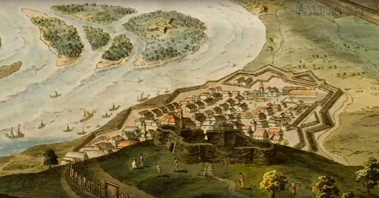
Kula gardoŠ
Kula Gardoš je visoka 36m i podignuta je na najistaknutijem delu Gardoša u središtu zidina i ruševina srednjovekovne tvrđave Taurunum iz 9. veka od koje su danas ostale samo ugaone kule i delovi obrusenih zidina.

Slide 4
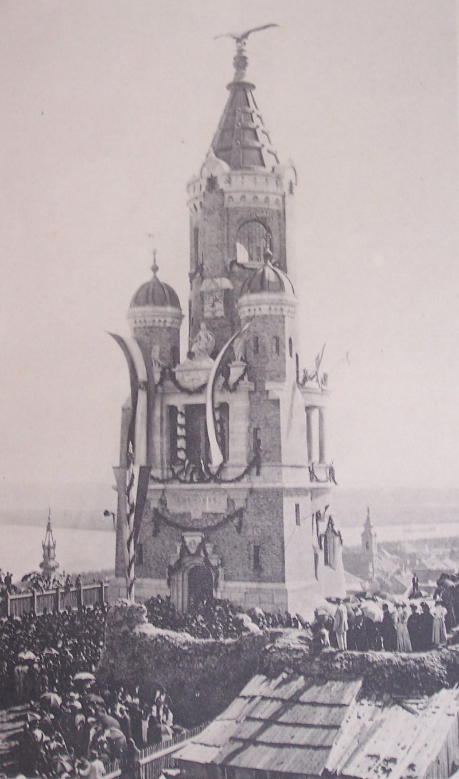
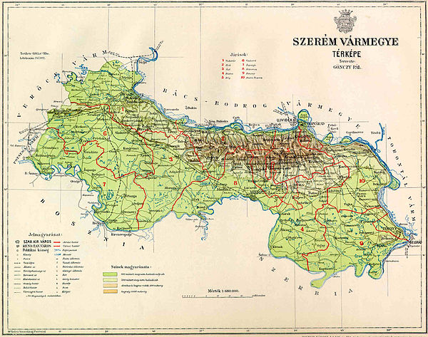
Kula gardoŠ
Čuvena Zemunska kula izgrađena povodom 1000 godina otako su se Mađari doselili u Evropu sa Urala. Oni su sagradili četiri Milenijumska spomenika koji su označavali granice Ugarske sa svih strana sveta. Kula na Gardošu je izgrađena da bi obeležila zamišljenu južnu granicu Ugarske i jedina je ostala sačuvana od svih spomenika koji su izvan Mađarske. Kule u Slovačkoj, Ukrajni i Rumuniji više ne postoje.

Slide 5
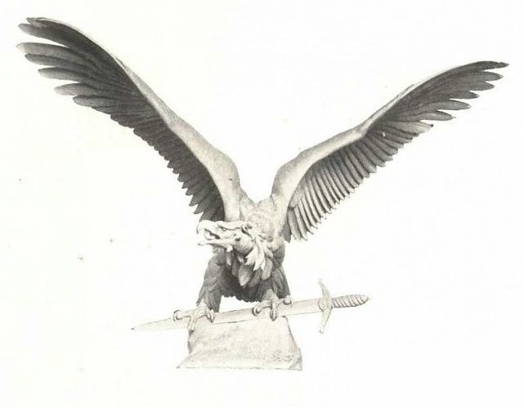
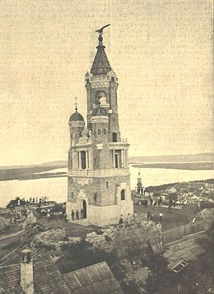
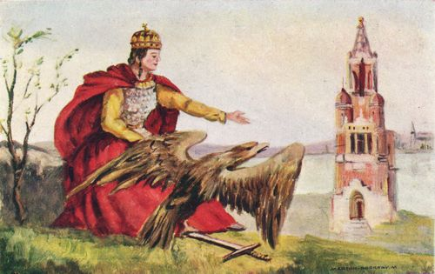

Kula gardoŠ
Kulu su projektovali Mađarske arhitekte i podignuta je kao romantičarski spomenik, od opeke i kamena, imala je na sebi brojne sibole Ugarskog kraljevstva. Na samom vrhu kule nalazila se pozlaćena skulptura Turula, mitskog pticolikog bića iz Mađarskih narodnih legendi. Raspon krila Turula bio je 4m.

Slide 6
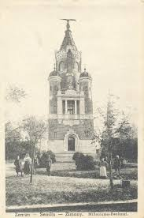
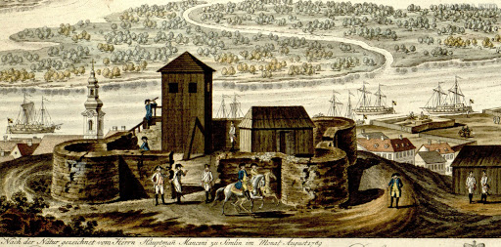
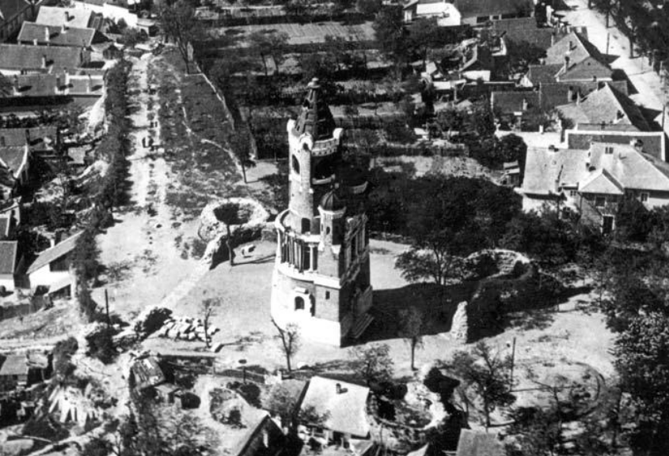
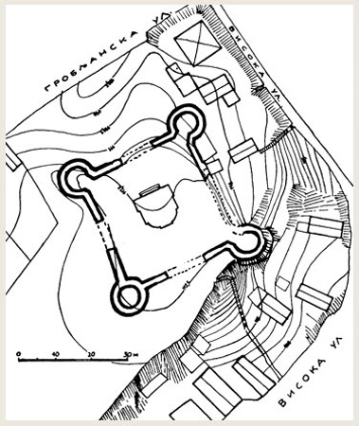
Kula gardoŠ
Kula je bila oštećena u I svetskom ratu, a ponovo je obnovljena 1919, godine. Oko kule nalazi se utvrđenje iz XIV veka, gde se na mestu Gardoš kule nalazila branič kula koja je služila kao bezbedno utočište feudalaca i zapovednika grada u slučaju opasnosti.

Slide 7
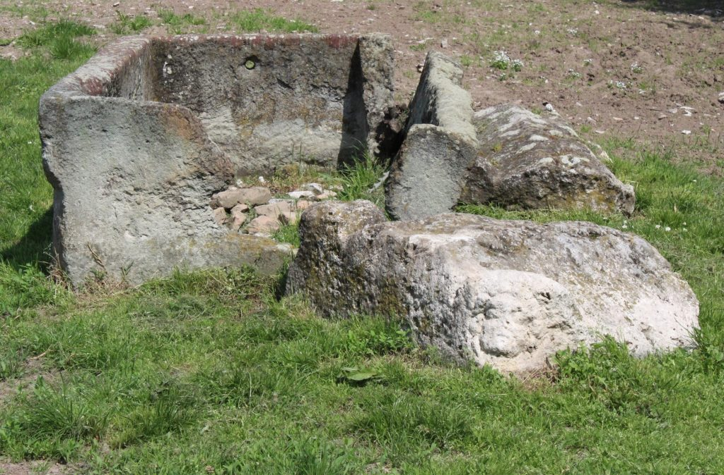
Kula gardoŠ
Obzirom da je upravo Branič kula bila na najdominantnijem položaju grada , tadašnji vladari Zemuna odlučuju da tu podignu Milenijumski spomenik. Ceo prostor na desnom bregu Gardoša je jedno veliko arheolosko nalazište. Na samom bregu iskopan je Rimski sarkofag koji se i danas može videti u Zemunskom parku. Arheolozi su na Gardošu pronašli i ostatke starčevačke i vinčanske kulture.

Slide 8
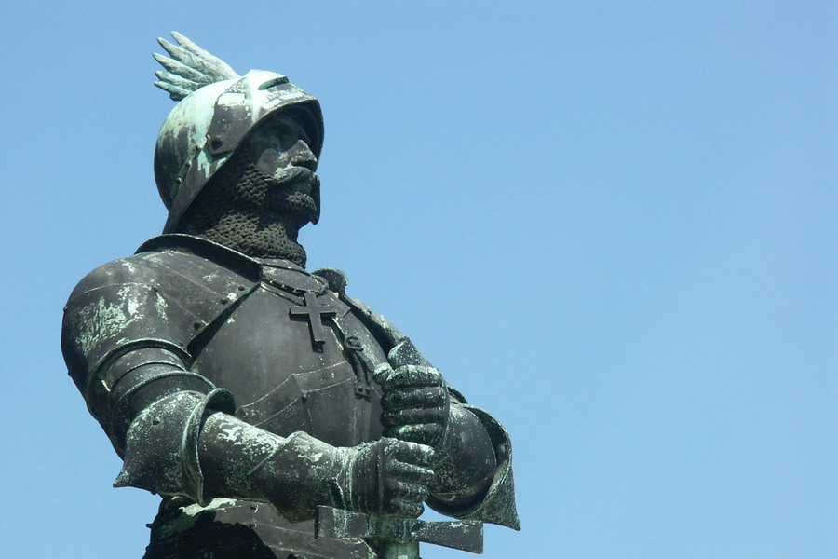
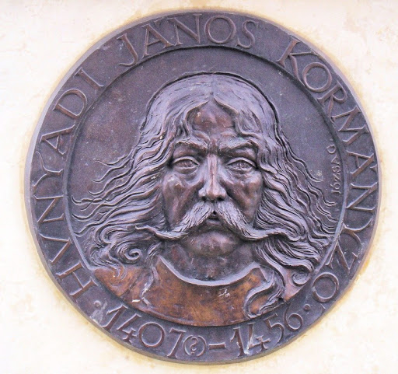
Kula gardoŠ
Izvorno ova kula nazvana je Milenijumska a kasnije tokom vremena dobijala je različita imena. Srbi koji su naseljavali Zemun nazvali su je i kula Sibinjanin Jnka, po istoriskoj ličnosti Janošu Hunjadiju koji je ratovao protiv Turaka koji je
opevan u mnogim narodnim epskim pesmama. Neutralni naziv Gradoš kula dobila je po znamenitom desnom bregu na kom je pre više od jednog veka sazidana.

Slide 9
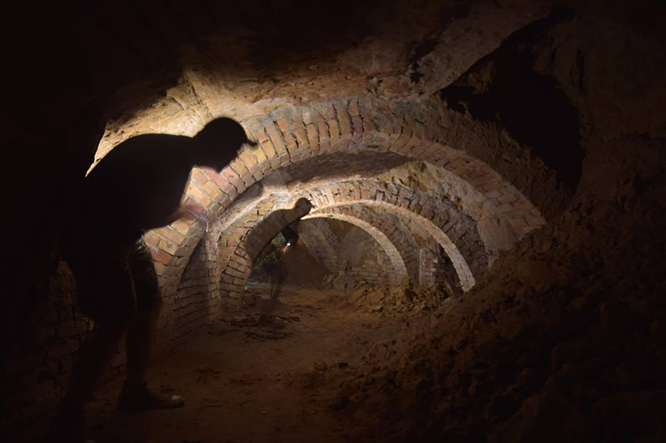
Kula gardoŠ
Brojne Zemunske urbane legende vezuju se za ovu kulu. Najpoznatija je o misterioznim pozemnim tunelima koji spajaju Gardoš i Beogradsku tvrđavu. Ulaz u ovaj legendarni tunel nalazi se po pričama, baš ispod ove kule, koja predstavlja čvorište tajanstvenih mitskih podzemnih puteva.

Slide 10
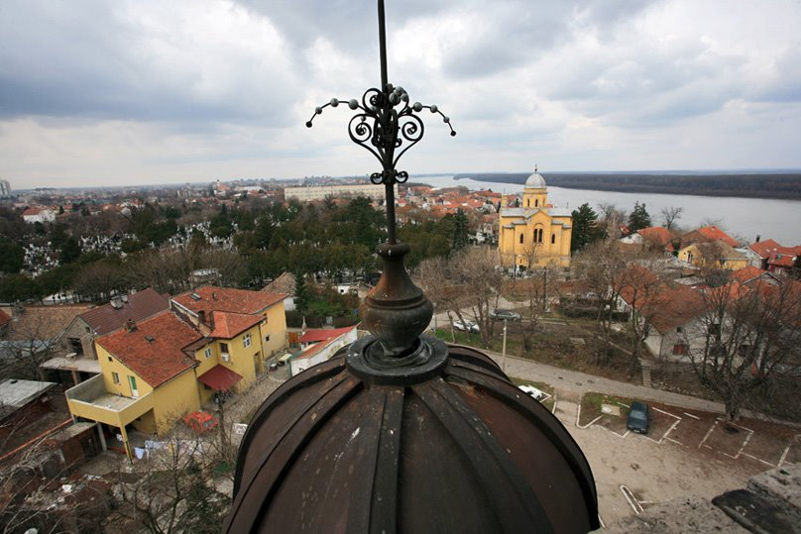
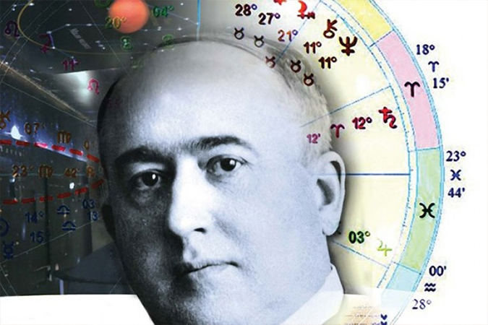
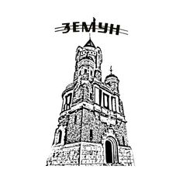
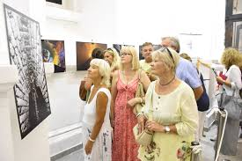
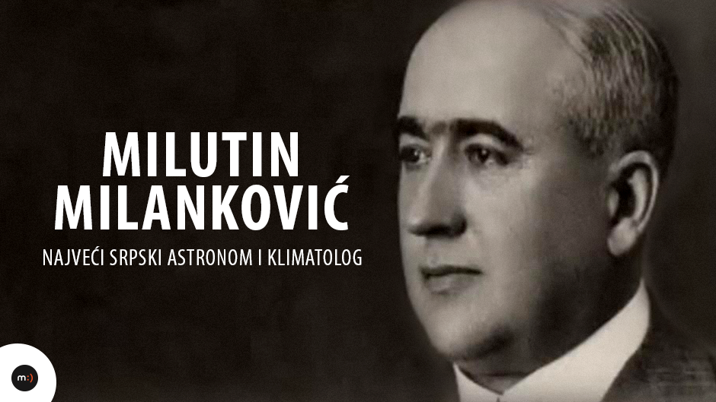
Kula gardoŠ
Kula Gradoš je danas značajni kulturno-istoriski spomenik gde se nalazi i galerija „Čubrilo“ u kojoj je jedan deo posvećen liku i delu Milutina Milankovića. Na vrhu kule nalazi se i vidikovac sa koga se pruža veličanstven pogled na Dunav, Zemun, Beograd i okolinu.

Slide 11
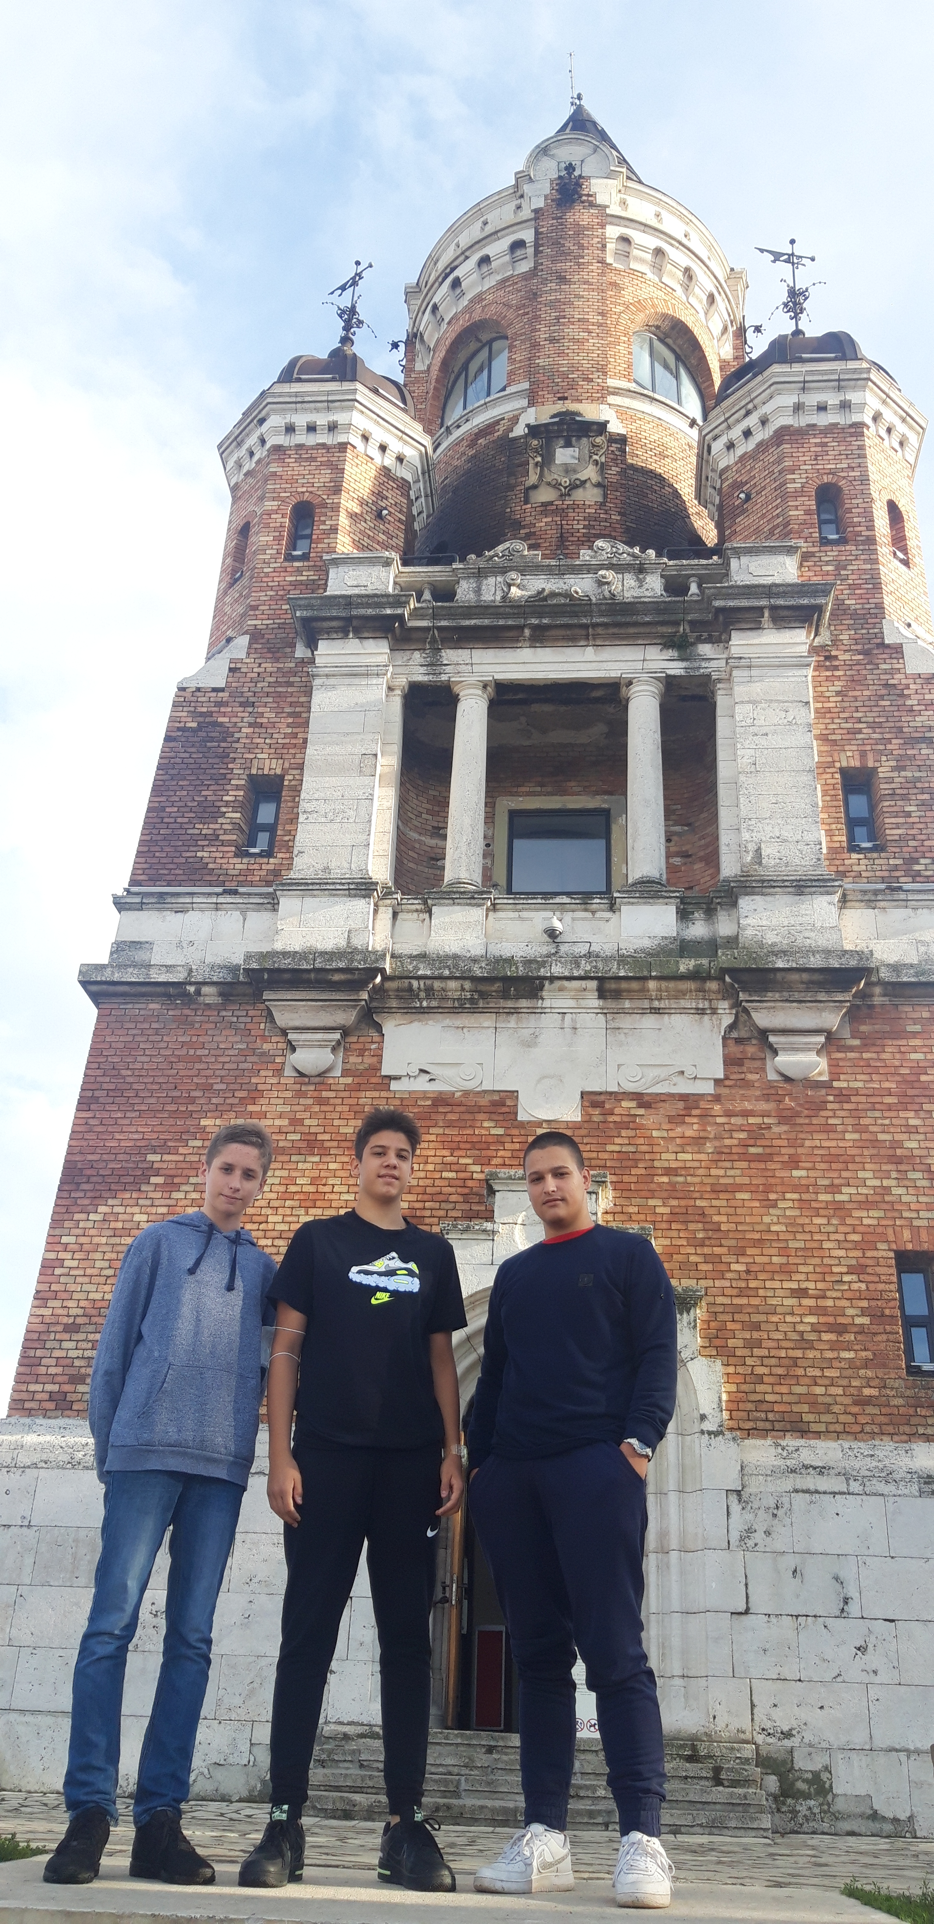
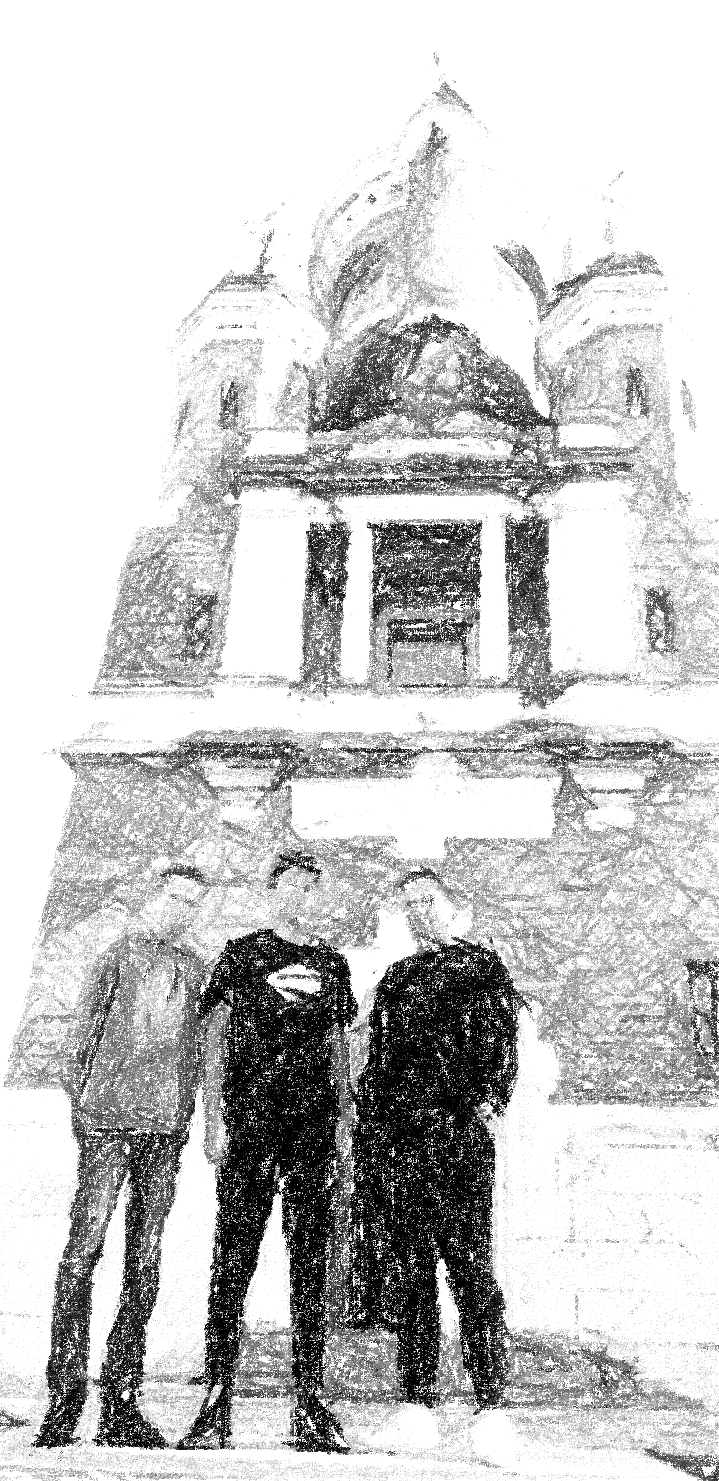
Kula gardoŠ
Matija dejanović
Vuk vučkoviĆ
Mihajlo MariČiĆ
,,Ja i dalje gledam sa brega u reku preko zlatnog krsta velelepne crkve. Vidici se tanje, al' se nebo širi, vremena je malo da ti se još divim.”
Stih pesme - Nek te ima, moj Zemune
Beograd, 25.09.2020.

